Slide 1

Komanda LIT2133421

Slide 2
TIKSLAS iš AFM nuotraukų išskirti struktūras:
Pateikti vartotojui rastų struktūrų statistiką bei koordinates.

Slide 3
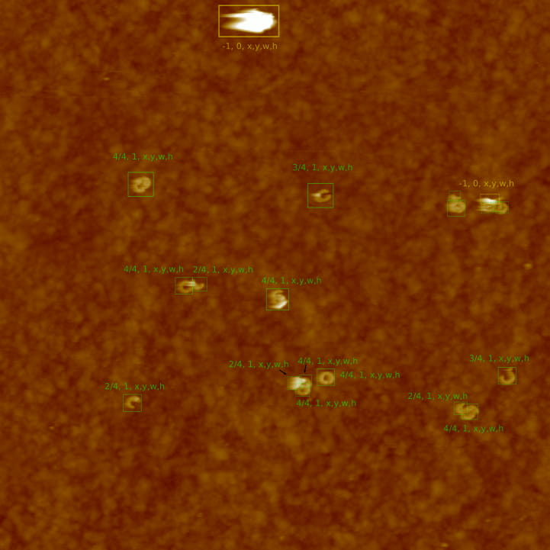
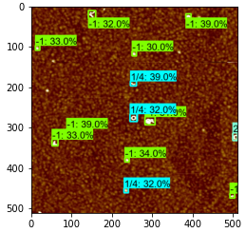
TIKSLAS iš AFM nuotraukų išskirti struktūras.
Pateikti vartotojui rastų struktūrų statistiką bei koordinates.

Slide 4
Kokia iš to nauda?
Reik ką nors pridėt

Slide 5
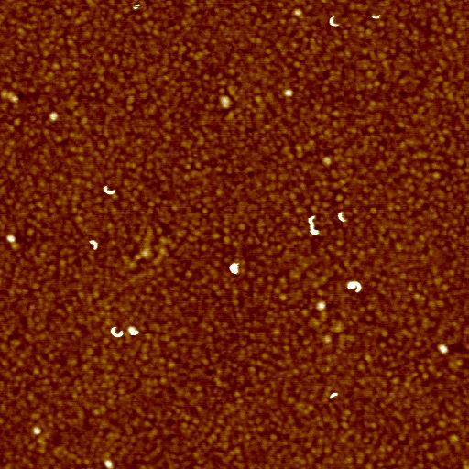
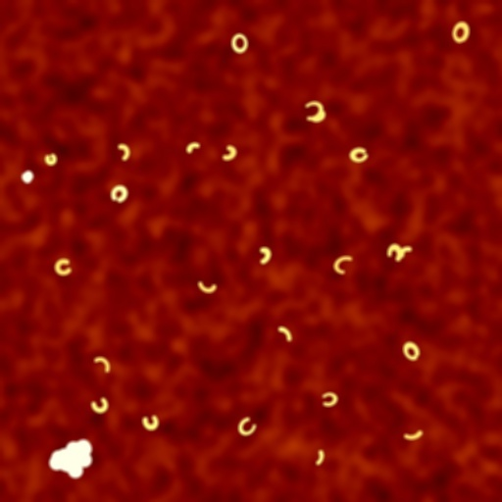
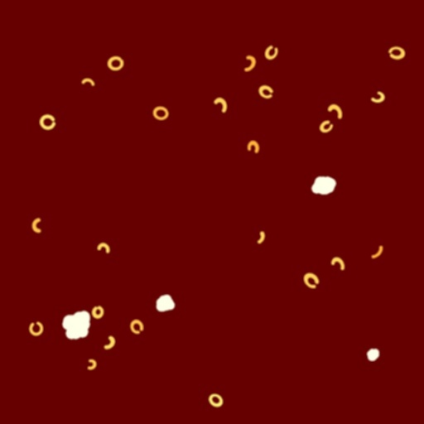
Pagrindinė PROBLEMA – nėra pakankamai duomenų AI algoritmui apmokyti
SPRENDIMAS – susintetinti reikiamą duomenų kiekį
Real data
Synthetic data with background
Synthetic data without background

Slide 6
Rezultatai
Reik ką nors pridėt. Gal skirti daugiau skaidrių

Slide 7
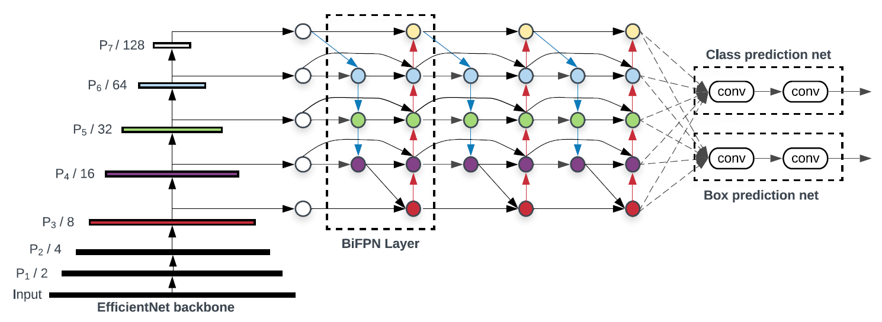
Objektų atpažinimui naudoto EfficientDet modelio architektūra

Slide 8

Mūsų sukurta programa galės naudotis biologijos, chemijos bei kitų sričių mokslininkai.

Slide 9
Kodėl mūsų metodas geresnis už kitus?
Reik ką nors pridėt

